Slide 1
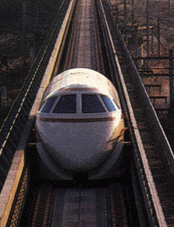
第四章 恒定磁场
电 磁 学

Slide 2
第4章 恒定磁场
§4-1. Oersted实验
§4-2. Biot-Savart定律
§4-3. 磁场的Gauss定理
§4-4. Ampère环路定理
§4-5. Ampère定律
§4-6. Lorentz力

Slide 3
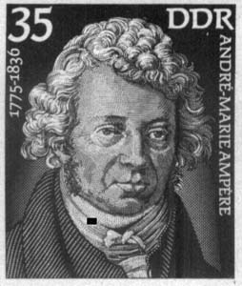

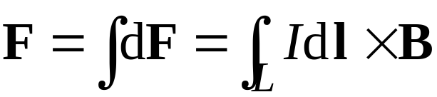


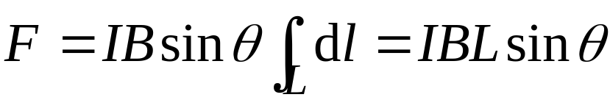
§4-5. Ampère定律
§4-5. Ampère定律
一. Ampère定律
实验： 
载流导线L在磁场中受到安培力:
Andre Marie Ampère
(1775-1836) ,Fr.
注意： 是 所处位置的磁感应强度
特例: 均匀, L为直线时

Slide 4
安培的研究课题
§4-5. Ampère定律
几乎在与毕奥－萨筏尔同样的背景下，安培提出的磁相互作用问题更深入，显示出大师的风范:
可将种种磁相互作用归结为电流之间的相互作用
提出寻找任意两个电流元之间作用力的定量规律——即可解决磁相互作用的问题
安培精心设计了四个示零实验来解决这些困难

Slide 5
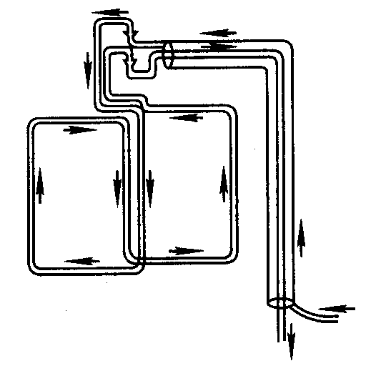
§4-5. Ampère定律
实验一：
  用对折导线，在其中通以大小相等、方向相反的电流．
  结果：无定向移动
  说明：当电流反向时，它产生的作用力也反向
  数学表达：

Slide 6

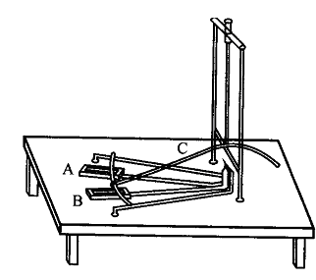
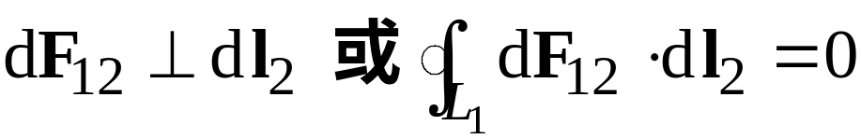
§4-5. Ampère定律
实验二：
  用载流曲折线对无定向秤作用，结果与载流直导线的作用一样
  说明电流元具有矢量性,表为
• 实验三：装置如图
  只允许圆弧形导体沿其切线方 向运动而不允许沿与其垂直的方向运动
  结果：圆弧导体不动
  说明：作用在电流元上的力是与它垂直的——横向力

Slide 7
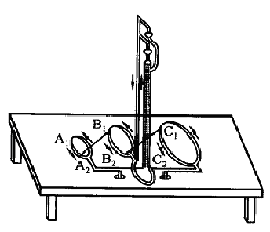
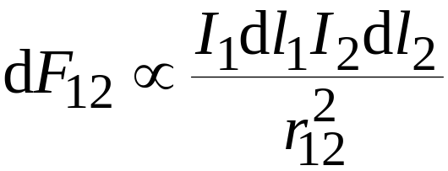
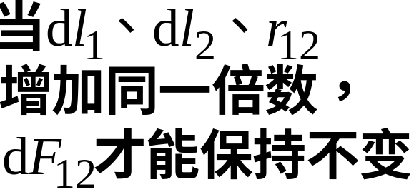
§4-5. Ampère定律
实验四:
  圆线圈A、B、C线度之比为1/n:1:n，A与B的距离以及线圈B与C的距离比为1:n， A与C固定，并串联，其中电流相同，线圈B可以活动，通以另一电流
  结果：B不动
  结论：所有几何线度增加同一倍数时，作用力的大小不变

Slide 8
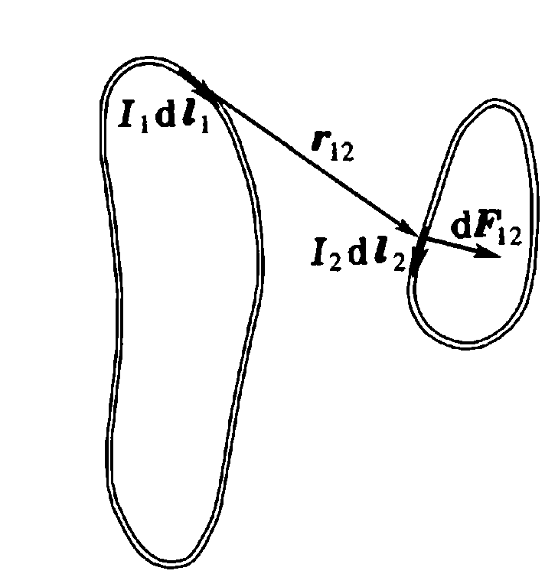
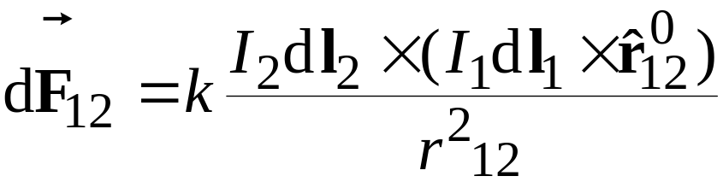
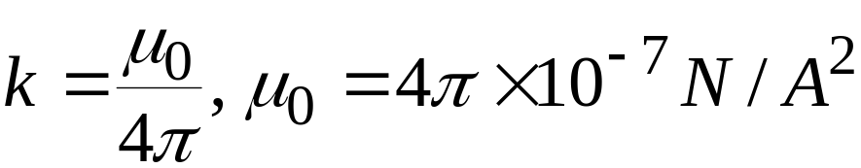
§4-5. Ampère定律
安培从错综复杂的现象与联系中，提炼出磁现象本质，给出了两电流元之间的作用力公式，经后人修正、加工，得到现在的安培定律形式:

Slide 9

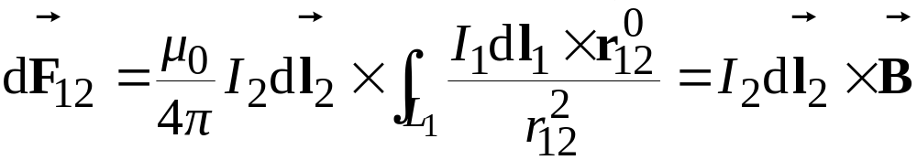
§4-5. Ampère定律
令 为检验电流元,
则I₁对 的作用 = 对L₁积分:
B-S Law
AF Law
微观图象（经典）:
导体中载流子受磁力 ⇒ 定向偏转
⇒ 限制在导体内 ⇒ 冲量传递给晶格 ⇒ 宏观力
被Maxwell誉为“科学中最光辉的成就之一”
Ampere本人则被誉为“电学中的Newton”
（今天看，Maxwell更适合该称号）

Slide 10
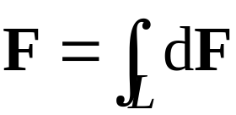
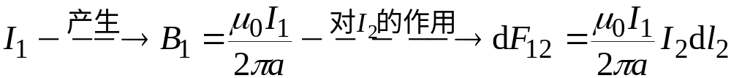
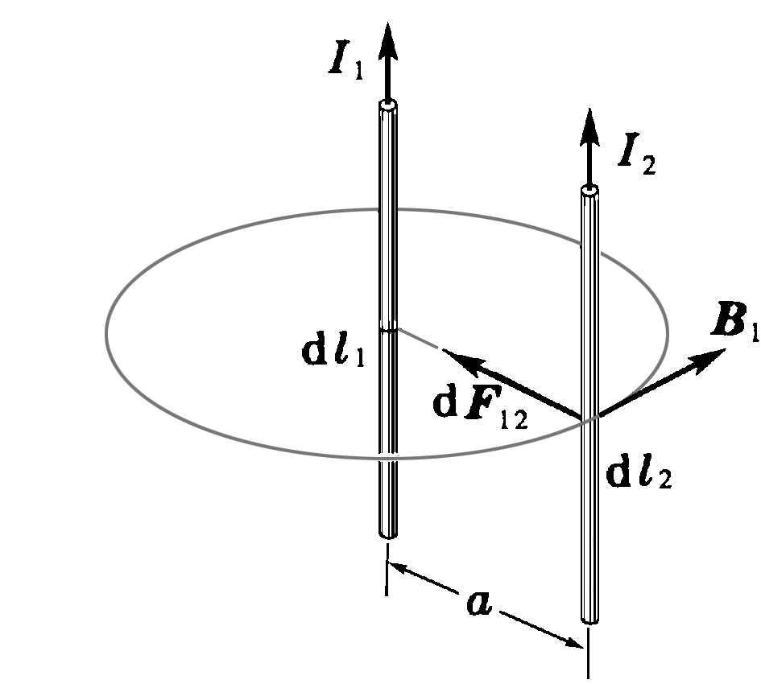

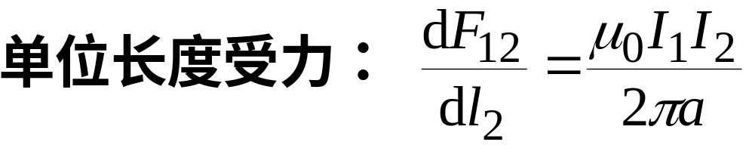
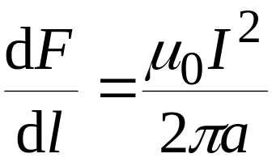
§4-5. Ampère定律
安培力
计算各种载流回路受外磁场作用力
叠加原理 ⇒
平行无限长直导线间的相互作用

Slide 11
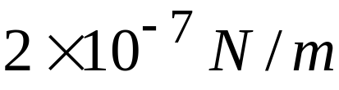
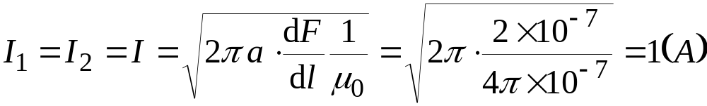
电流强度的单位“安培”的定义
§4-5. Ampère定律
规定：真空中两条平行长直载流导线通有相等的稳恒电流I，当二者相距1米、每根导线上每米长度受力为 时，则每根导线上的电流为1安培。即

Slide 12



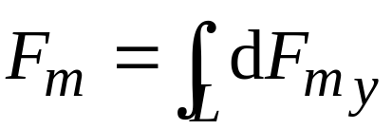
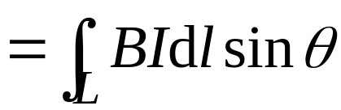
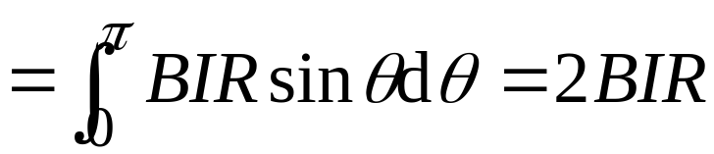

§4-5. Ampère定律
例: 如图, 均匀磁场中的半圆硬导线.已知: R, I, B ⊥ 导线平面. 求:
y
B
× × × × × ×
× × × × × × × × × × × × × × × × × ×
dF
dF
dl
解：如图，取电流元
I
θ
则 ，方向: 径向向外
x
由对称性, x方向合力为零,
方向：↑
对两端a、b在 x 轴上的任意曲线有

Slide 13









§4-5. Ampère定律
二. 磁场对载流线圈的作用
线圈平面的正法向 与电流方向成右旋关系
⇒ 载流线圈的磁矩:
, (类比电偶极矩)
在均匀磁场中：
（矩形线圈l₁×l₂）
, 两边抵消
l₁
◉
θ
, 力偶
^{ϕ}
⊗
⇒
即:
有静力矩, 只有转动
例: 磁电式电流计.

Slide 14

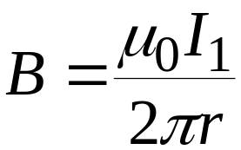
§4-5. Ampère定律
非均匀磁场中: 转动 + 平动
B//
如图, 这时Idl和B//作用
dF
◉
B⊥
p_{m}
⇒
⇒ 平动(向B大的方向)
B
⊗
B⊥
dF
B//
例: 如图,无限长载流直线 + 刚性
正三角形线圈, 已知: a, d, I₁, I₂.
求线圈受力和对质心的力矩.
I₁
I₂
a
解: I₁场:
; ⊗
d

Slide 15
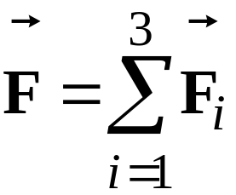
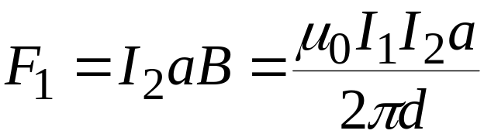
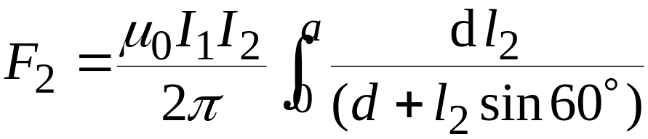
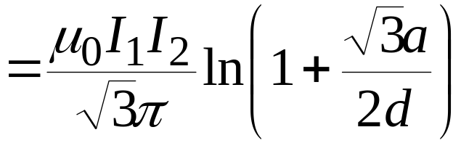

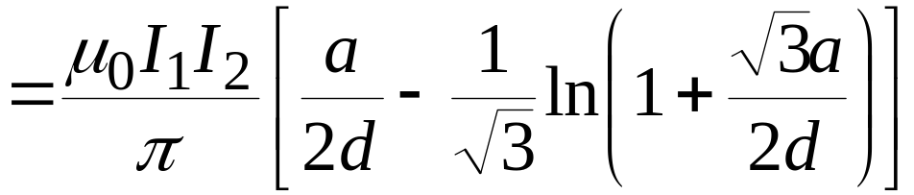





§4-5. Ampère定律
合力
1, 2, 3 边受力:
; 方向：
I₁
2
I₂
1
a
3
d
 均过质心, ∴ . 无转动.
非均匀场:

Slide 16




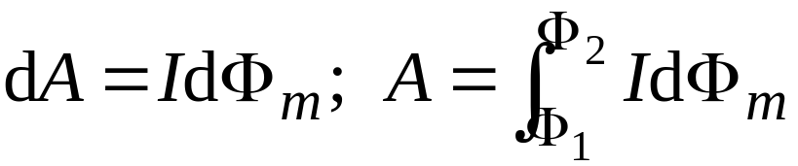
§4-5. Ampère定律
三. 磁力的功
1. 如图,
a
a'
• • • • • • •
• • • • • • •
• • • • • • •
• • • • • • •
d
I
F
h
B
c
b
b'
同时, 回路abcd → a'b'cd,
L
2. 由
和力矩作功, 有:
1 + 2 ⇒

Slide 17
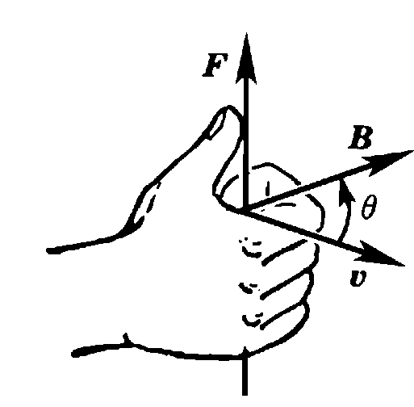





§4-6. Lorentz力
§4-6. Lorentz力
一. Lorentz力
运动电荷在磁场中会受到Lorentz力作用: 
磁力只偏转运动方向, 不改变速度大小
θ
⇒ 粒子动能不变.
(q<0)
(q>0)
⇔ Lorentz力恒不作功

Slide 18







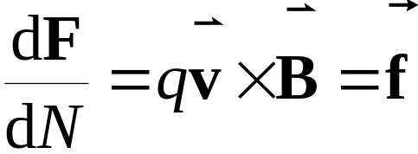
§4-6. Lorentz力
• 安培力与洛伦兹力的关系
安培力是大量带电粒子洛伦兹力的叠加

Slide 19

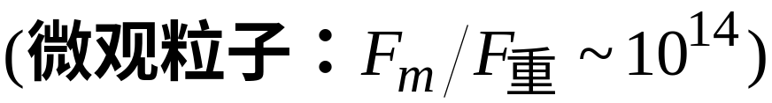




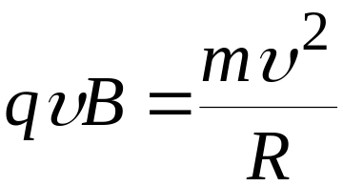

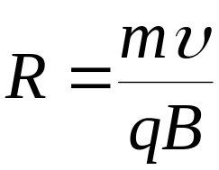

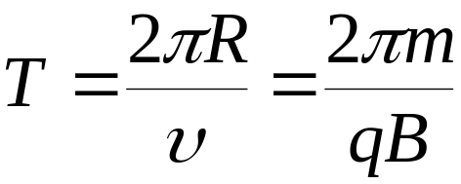
§4-6. Lorentz力
二.带电粒子在均匀磁场中的运动
已知 , 重力不计
：
, 运动不受磁场影响.
2. ：这时
⇒ 匀速圆周运动, 如图
提供向心力:
×
×
×
×
×
×
×
×
×
×
轨道半径:
周期:
⇒ 磁捕获, 质谱(粒子识别)

Slide 20









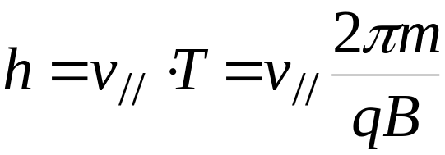
§4-6. Lorentz力
3. 与 成θ角:
分解为// 和⊥ ,
⇔ 匀速圆周 + 匀速直线 = 螺旋运动
螺距:
, 与θ无关!
磁聚焦: 发散角不太大, 速度大致相同, h相同, 经过T的整数倍, 重新会聚. 

Slide 21




§4-6. Lorentz力
三. 带电粒子在非均匀磁场中的运动
规律：绕磁场线作螺旋运动, 半径R与B成反比.
如图, 设带电粒子向B增强方向运动,
+q
F⊥
F//
R↓ ⇒ 有反向分量 ( )
B
⇒ 方向减速-停止-反向加速
F
⇒ 回到弱 区域 → “磁镜”.
两端有磁镜⇒橄榄形磁场分布⇒“磁瓶”
如：磁约束(如受控核聚变)
线圈
线圈
高温等离子体

Slide 22
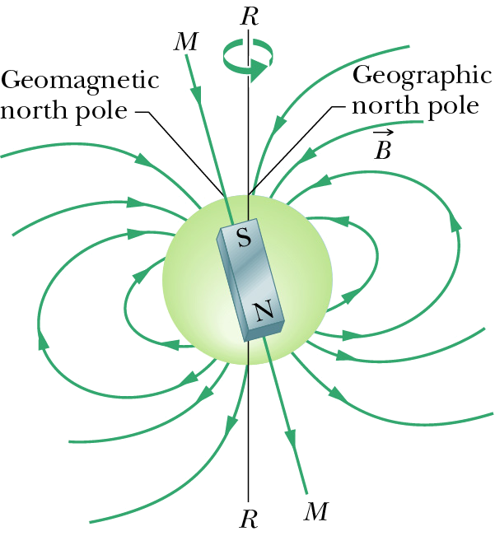
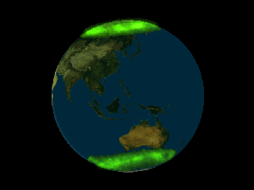
§4-6. Lorentz力
地球的磁约束效应 —— 天然磁瓶
地磁场的Van Allen辐射带和极光的形成.
2001年10月22日首次拍到南北极光“同放光彩”
地球自转轴与地磁场转动

Slide 23
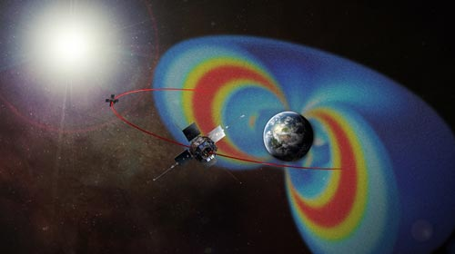
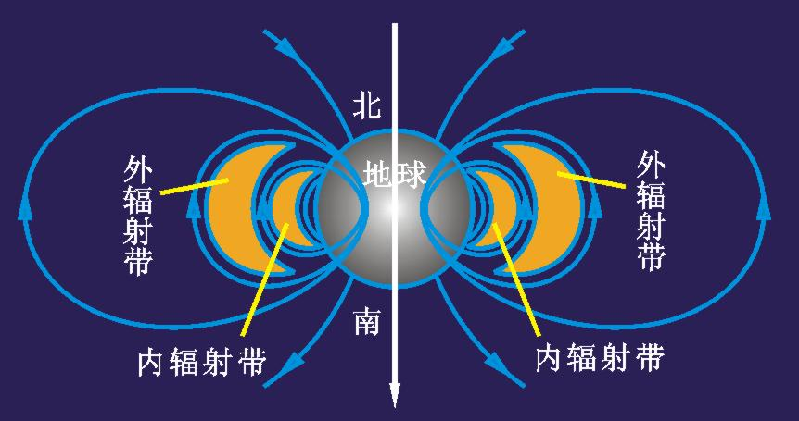

Slide 24
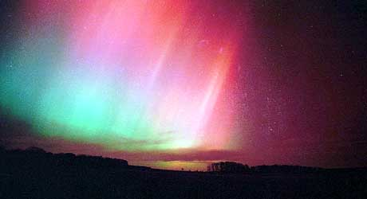
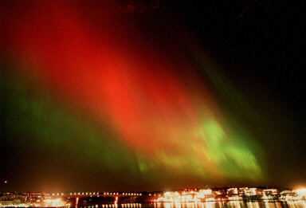
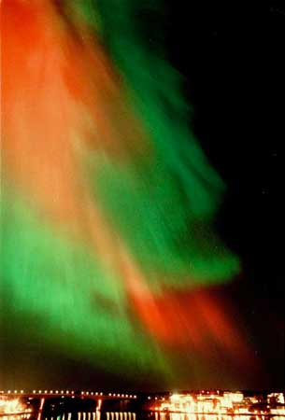
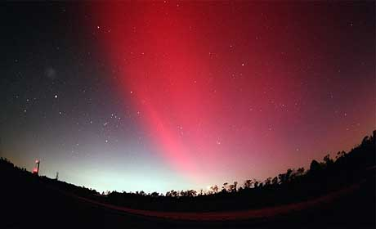
§4-6. Lorentz力
出现在德国下萨可森州的极光景象
出现在美国北部的极光景象
出现在瑞典斯特哥尔摩的极光景象

Slide 25

§4-6. Lorentz力
四. 带电粒子在电磁场中的运动
电力和磁力的合力:
应用举例:
阴极射线管（电磁透镜）

屏
⊗⊗ ⊗
栅极
偏转
磁聚焦

Slide 26


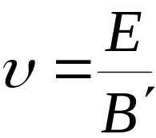

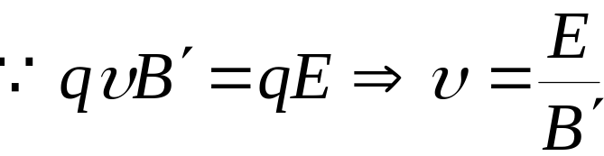
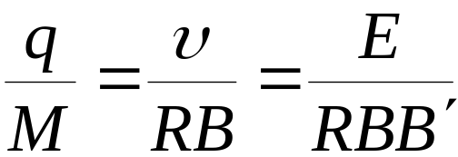
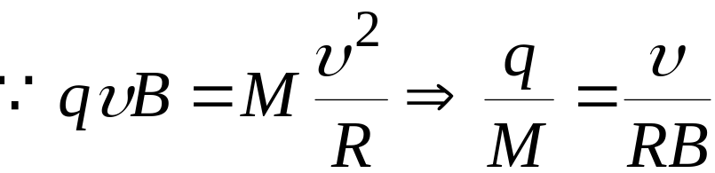
§4-6. Lorentz力
速度选择器和质谱仪
S₂
磁聚焦
S₁
速度选择器
• • • •
• • • •
• • • •
• • • •
72
+
−
70
76
荧光屏
A
A'
电极
质谱
• • • • • • • • • • • • • • • • • • • • •
• • • • • • •
速度选择:
荷质比:

Slide 27

§4-6. Lorentz力
回旋加速器 
带电粒子经过空隙时, 如电场方向正确, 粒子获加速能量qV,
，与v无关
⇒ 交变电压V的频率f = 1/T 时粒子不断被加速.
v ↑ → R↑, R达到一定数值时即可引出粒子束.
（相对论效应: v ↑ ⇒ m↑ , 周期T将缓慢上升）

Slide 28







§4-6. Lorentz力
五. Hall效应
d
y
如图，导电板 ⊥ , 通I
– – – – – – – –
b
⇒ ab侧产生电势差u_{ab}.
f_{e}
I
x
l
v
解释: ⇒ 载流子偏转
f_{m}
+ + + + + + +
a
⇒ ab面积累电荷 ⇒
z
B
⇒
达到u_{ab}时平衡:
设载流子浓度为n, 则
—Hall系数
代入, 得:
(可+可−, 与材料性质有关)

Slide 29
§4-6. Lorentz力
Hall效应的应用:
测定载流子的符号和浓度 (半导体技术等)
测磁场 、大电流 I 和功率P等
信号转换(磁电, 机电)

Slide 30










§4-6. Lorentz力
考试题：一个通有电流Ｉ的导体，厚度为Ｄ，横截面积为Ｓ，放置在磁感应强度为Ｂ的匀强磁场中，磁场方向垂直于导体的侧表面，如图所示。现测得导体上下两面电势差为Ｖ，则此导体的霍尔系数等于
2007年７月考

Slide 31
习题: 4.16, 4.18
4.20, 4.22, 4.23
第4章 恒定磁场

